Slide 1




2023
diterbitkan oleh :
HRD
Periode : Agustus 2023

Slide 2

KONTEN
Produktivitas Karyawan
Jumlah Karyawan @Entitas
Jumlah Karyawan per Kota
Jenis Kelamin
Status Kerja
Usia Karyawan
Komposisi Generasi
Komposisi Level
Pendidikan Karyawan
Asal Sekolah/Kampus
Status Pernikahan
Sebab Resign
Sebab PHK
Edukasi Pekanan Karyawan
Turnover Karyawan
Kedisiplinan Karyawan

Slide 3

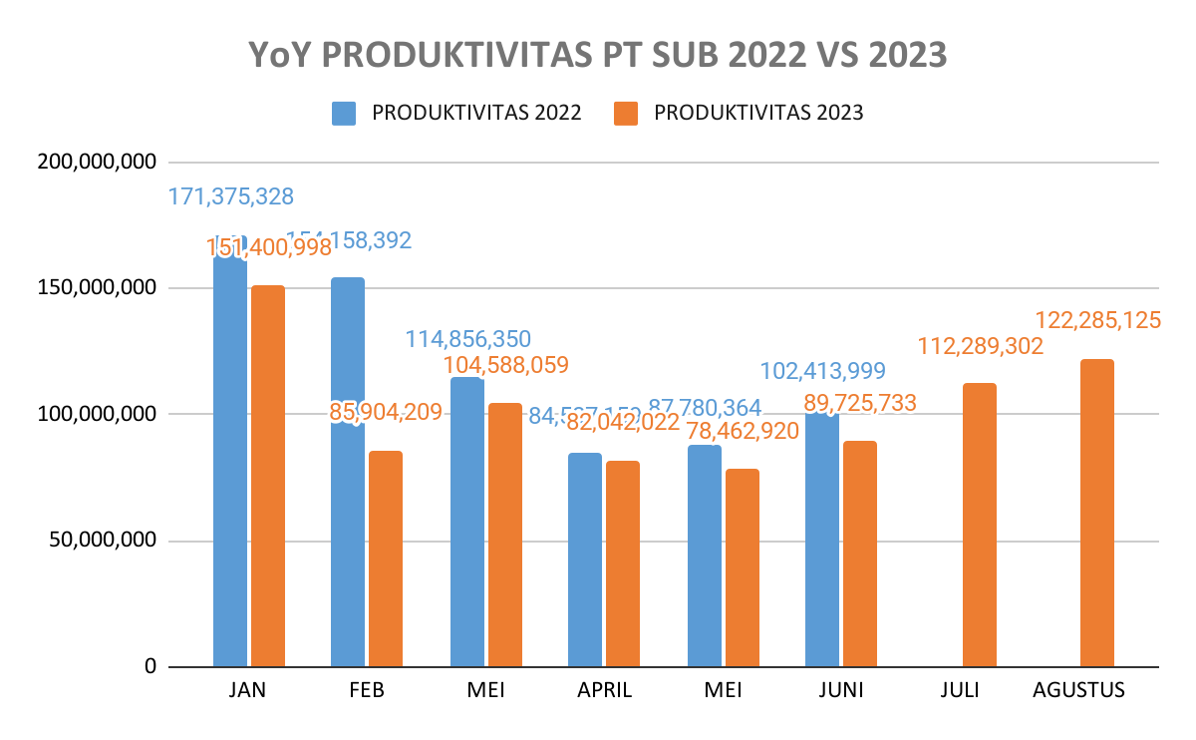
Produktivitas Karyawan
Sumber : HRD
Notes:
Produktivitas = Jumlah Omset / Jumlah Orang

Slide 4
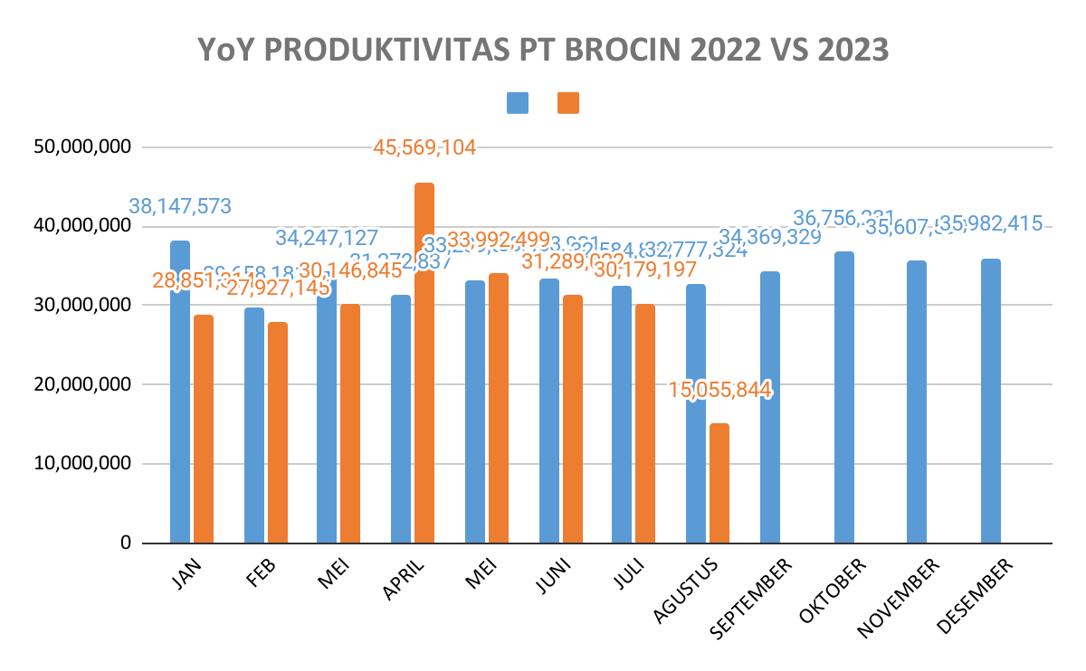
Produktivitas Karyawan
Sumber : HRD
Notes:
Produktivitas = Jumlah Omset / Jumlah Orang

Slide 5
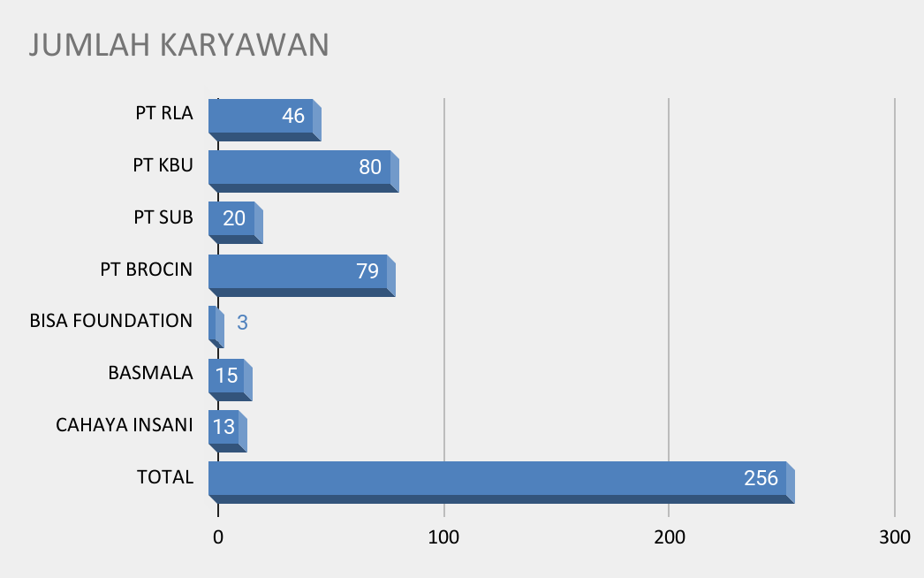
Jumlah Karyawan
Sumber : HRD

Slide 6
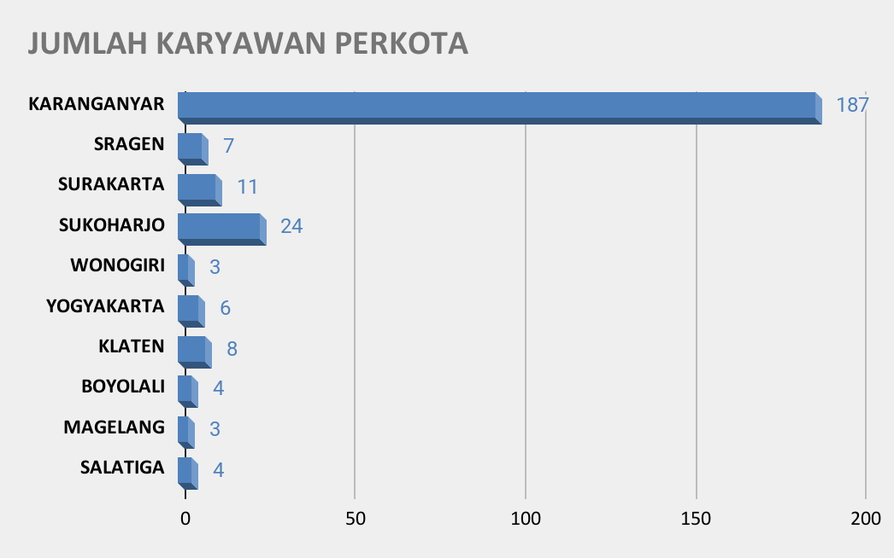
Jumlah Karyawan per Kota
Sumber : HRD

Slide 7
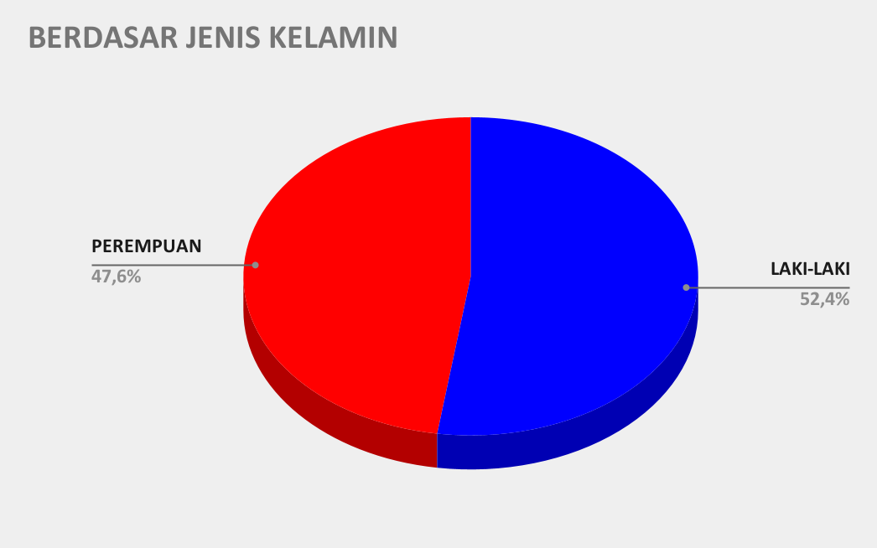
Jenis Kelamin
Sumber : HRD

Slide 8
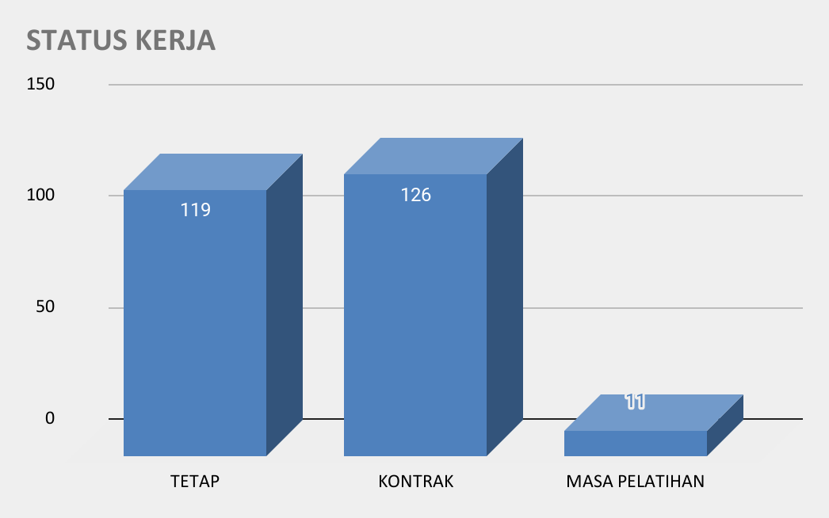
Status Kerja
Sumber : HRD

Slide 9
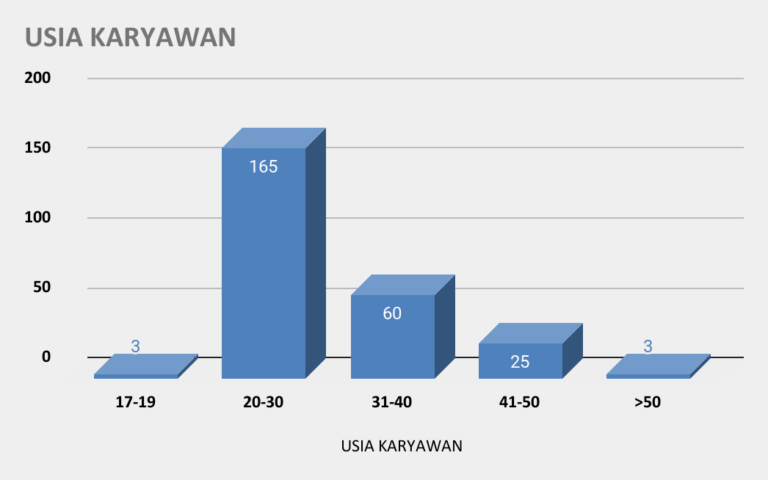
Usia Karyawan
Rata-rata Usia :
29,69 Tahun
Sumber : HRD

Slide 10
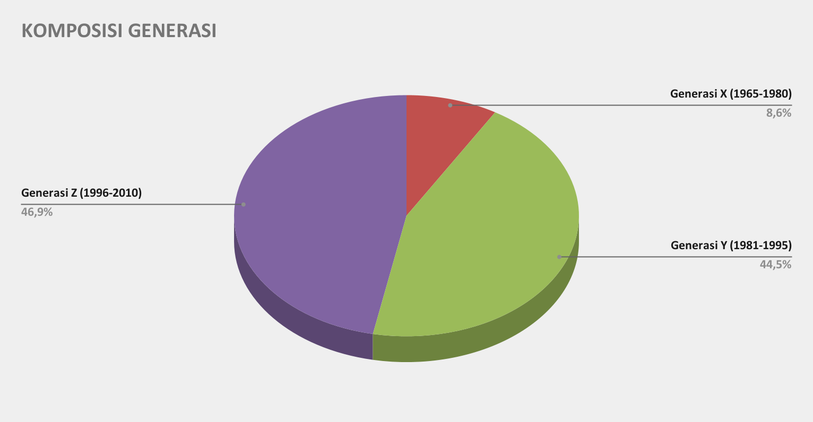
Komposisi Generasi
Sumber : HRD

Slide 11
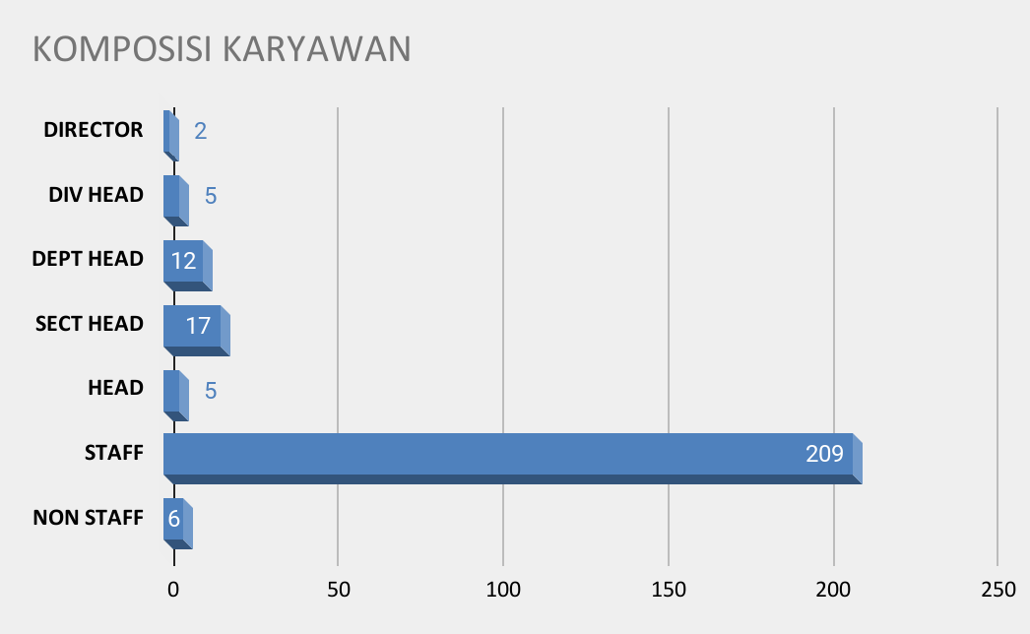
Komposisi Karyawan
Sumber : HRD

Slide 12
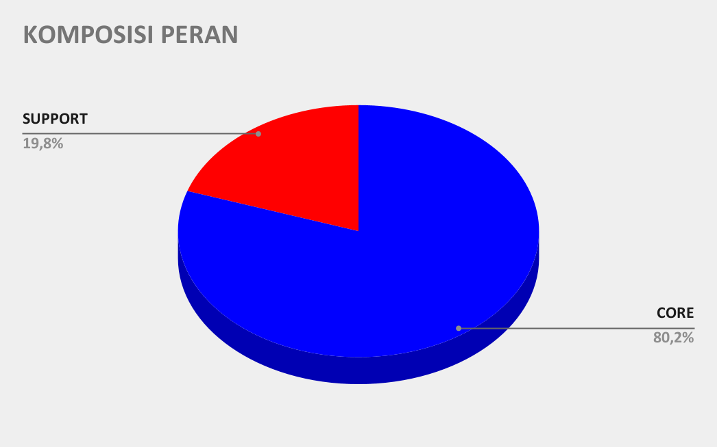
Komposisi Peran
Sumber : HRD
Notes:
Peran Money Maker
Peran Enabler
Peran Policy Maker

Slide 13
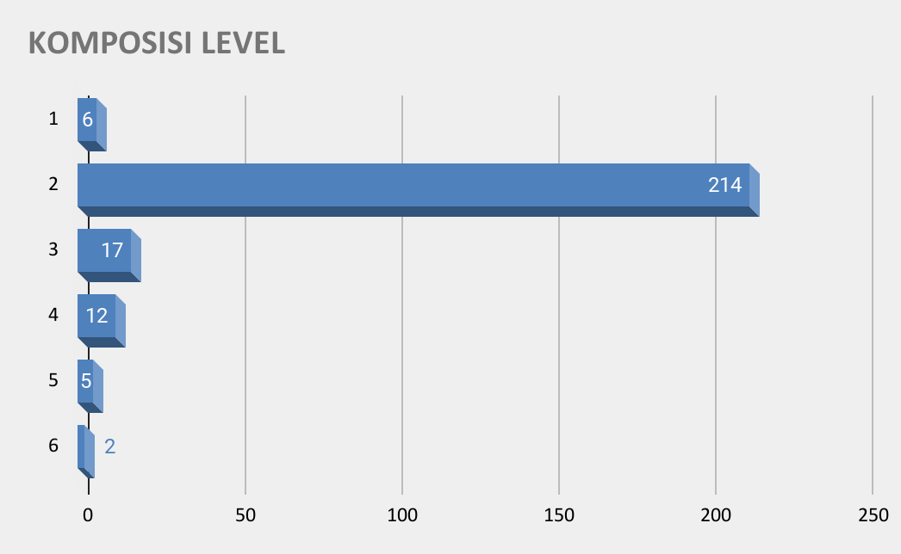
Komposisi Level
Sumber : HRD

Slide 14
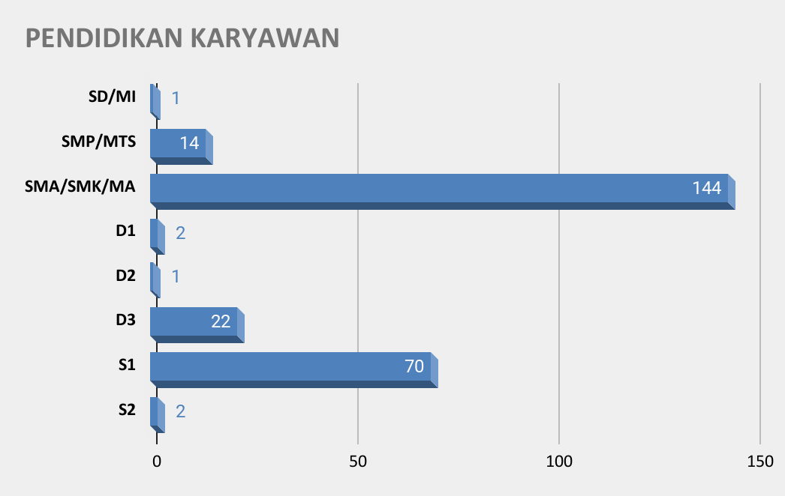
Pendidikan Karyawan
Sumber : HRD

Slide 15
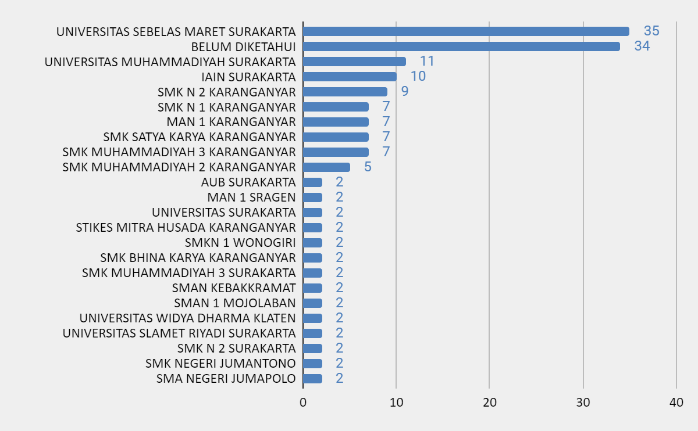
Asal Sekolah/Kampus
Sumber : HRD

Slide 16
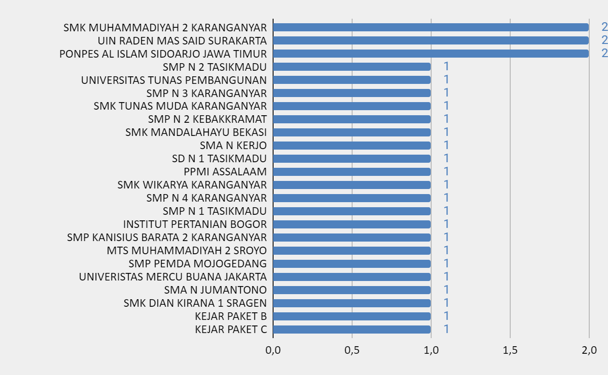
Asal Sekolah/Kampus
Sumber : HRD

Slide 17
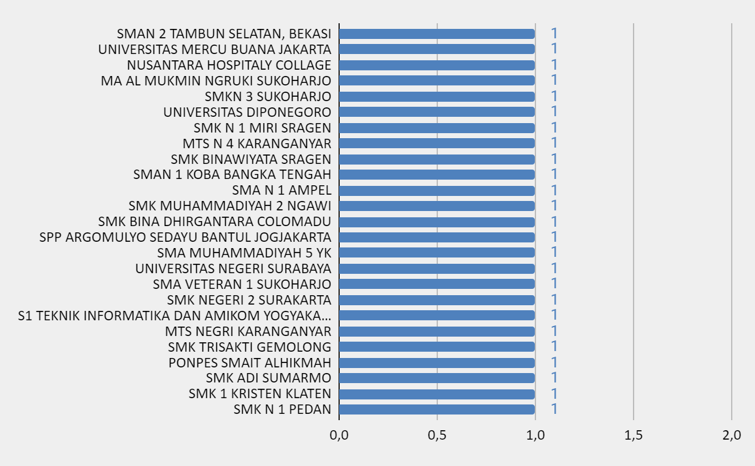
Asal Sekolah/Kampus
Sumber : HRD

Slide 18
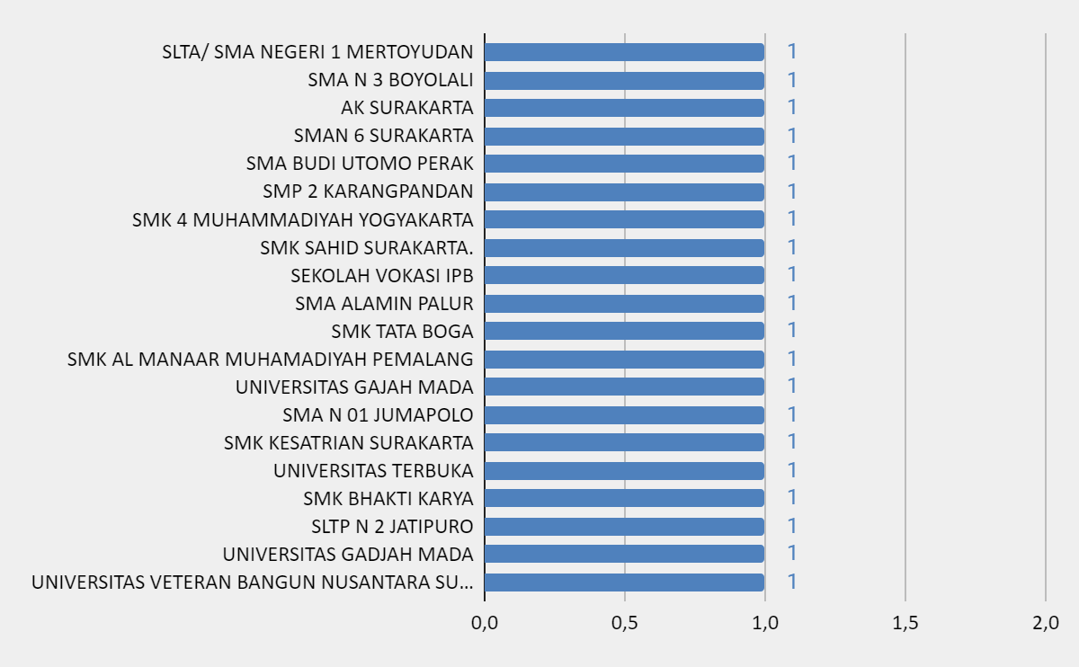
Asal Sekolah/Kampus
Sumber : HRD

Slide 19
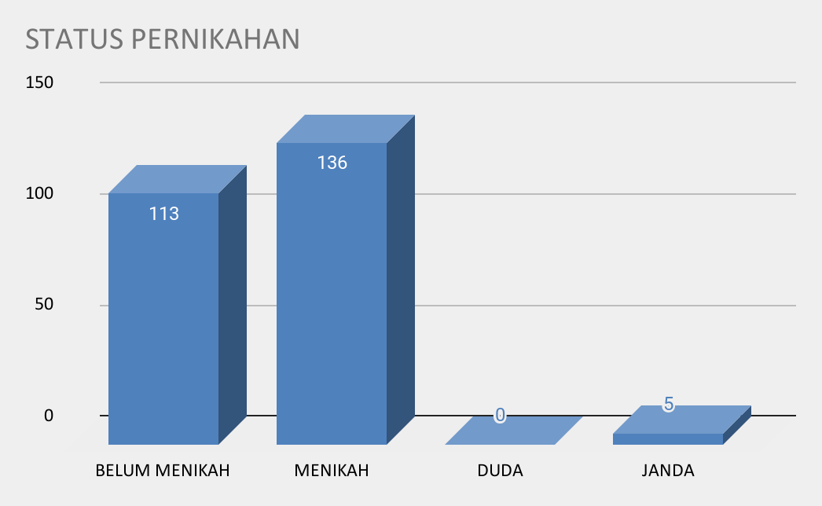
Status Pernikahan
Sumber : HRD

Slide 20
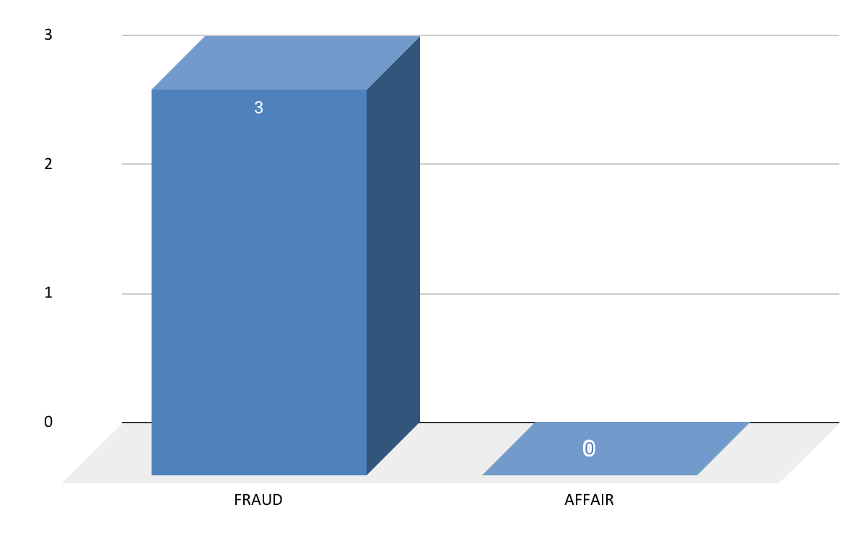
Sebab PHK
Sumber : HRD

Slide 21
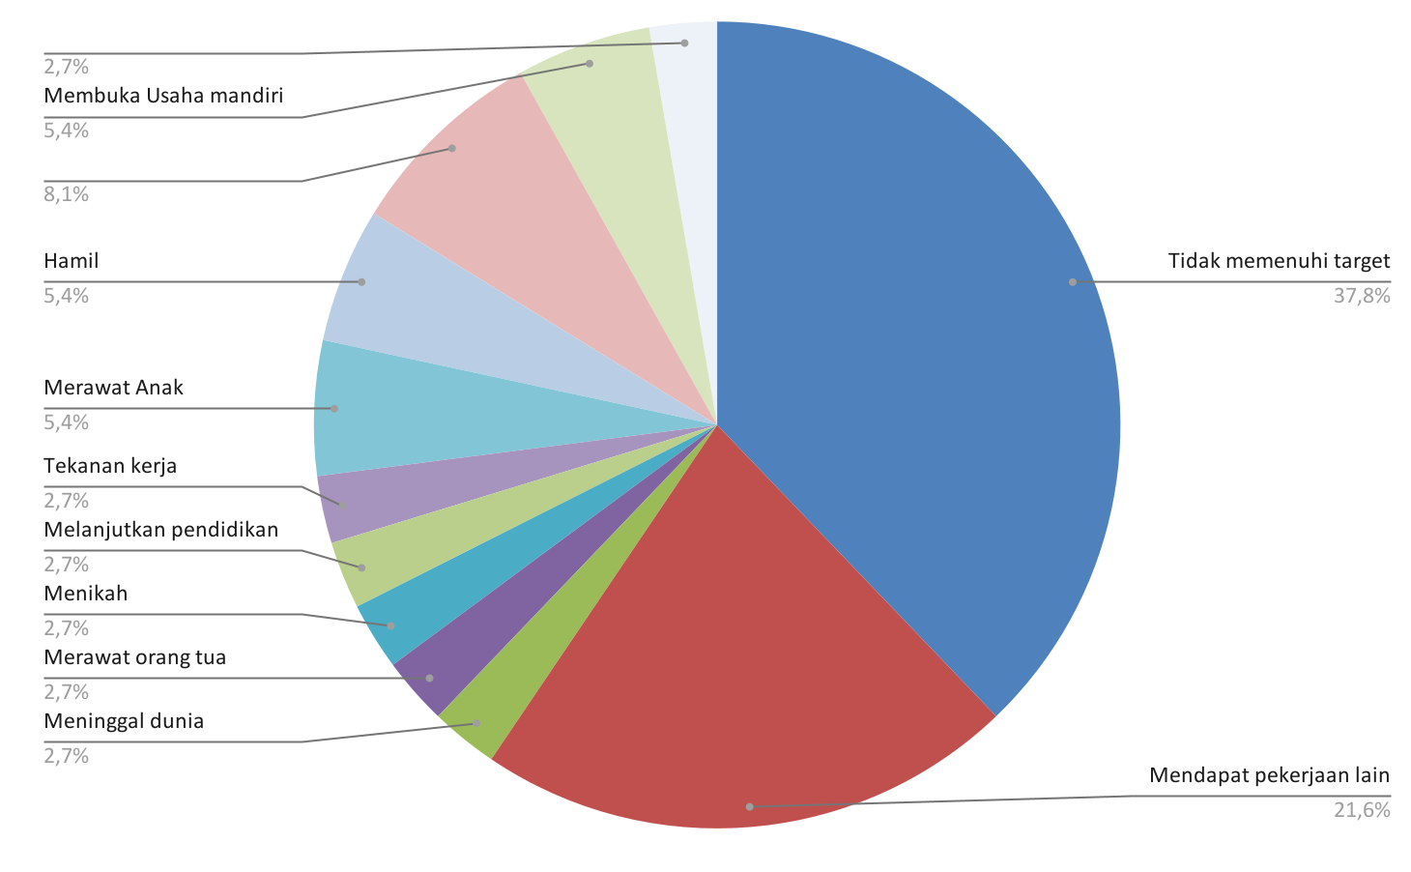
Sebab Resign
Sumber : HRD

Slide 22
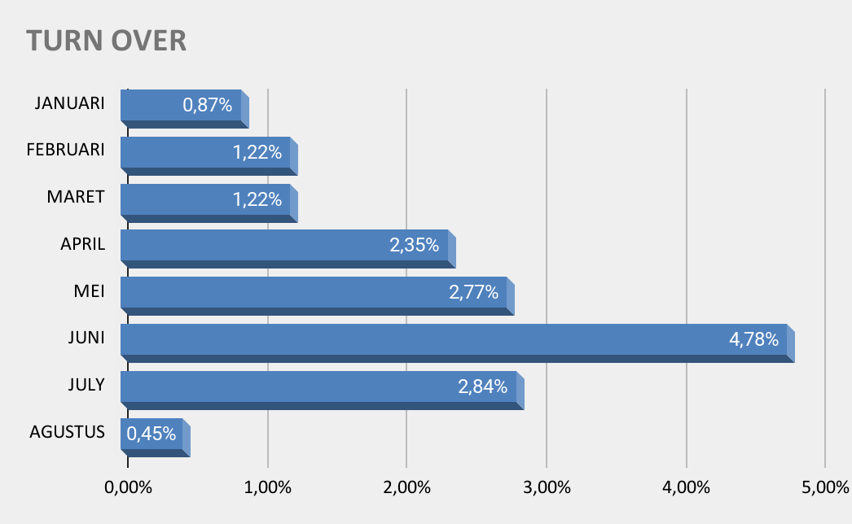
Turnover Karyawan
Sumber : HRD

Slide 23
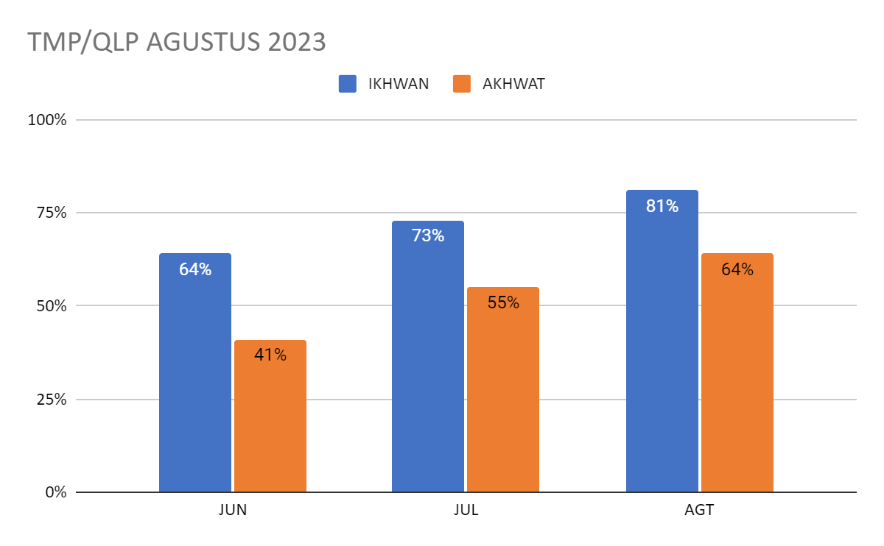
Edukasi Pekanan Karyawan
Rata-rata kehadiran TMP/QLP = 73%
*Data diambil dari Tim UPE
*Data Agustus per tengah bulan

Slide 24
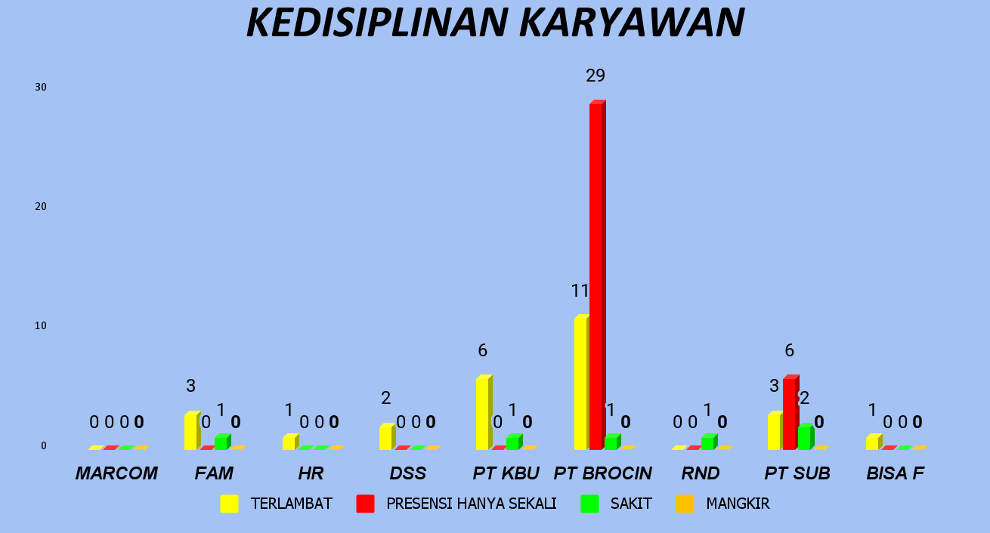
Kedisiplinan karyawan
Sumber : HRD

Slide 25


@2023

